Slide 1
Tema 6. Conceptos básicos de programación Clase 1
Prof. María Alejandra Quintero
Informática
Año 2017

Slide 2
Contenido
1. Programación
2. Programa
3. Lenguaje de programación
4. Etapas del proceso de programación
5. Algoritmo

Slide 3
1. ¿Qué es la programación?
Es la acción de escribir programas de computación con el objetivo de resolver un determinado problema.
Implica escribir instrucciones para indicarle a la computadora cómo procesar los datos para producir la información deseada.

Slide 4
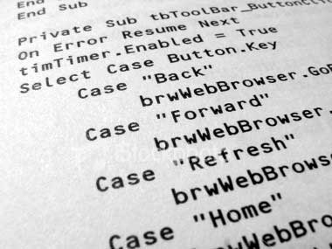
2.Programa:
Secuencia de instrucciones que indica las acciones o tareas que la computadora debe ejecutar para dar solución a un problema determinado.

Slide 5
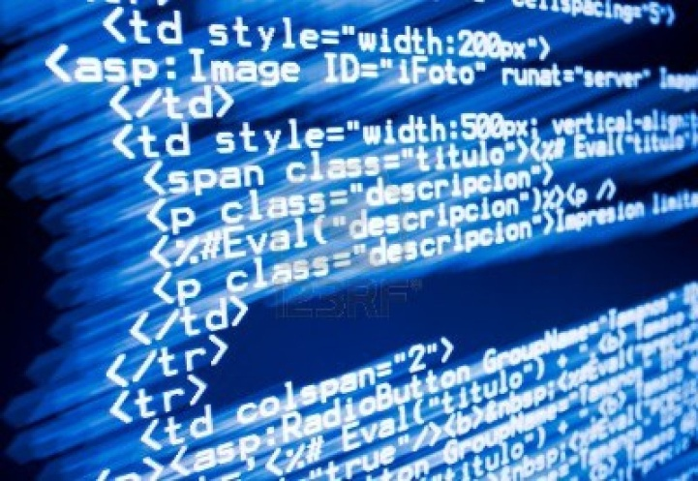
3. Lenguaje de programación
Usados para escribir programas
Conjunto de reglas ó normas, símbolos y palabras especiales utilizadas para construir un programa. Tienen una sintaxis bien definida.
Clasificación
Lenguaje de máquina
Lenguaje ensamblador
Lenguaje de alto nivel

Slide 6
Lenguaje de máquina
Secuencias de números (0’s y 1’s)
Lenguaje ensamblador
Utiliza códigos parecidos al inglés
Lenguajes de alto nivel
Instrucciones en un lenguaje familiar
Lenguaje propio de cada computadora
Varía de acuerdo al tipo de procesador
Ejemplo: LOAD X ADD Y STORE Z
Independiente de la máquina
Usa notaciones matemáticas conocidas Ejemplo: Z = X+Y

Slide 7
Ejemplos de lenguajes de alto nivel:
FORTRAN
ALGOL
COBOL
BASIC
PL/I
PROLOG
Pascal
C
Turbo C
Turbo Basic
Turbo Pascal
C++
Visual C
Visual Basic
Delphi
Java
C#
Python

Slide 8
4. Etapas del proceso de programación
PROBLEMA
Análisis
Diseño
Ejecución y pruebas
Codificación
PROGRAMA

Slide 9
Paso 1. Análisis
Tiene como finalidad conocer y comprender el problema.
En esta fase se definen los cuáles son los datos necesarios, qué debe hacer el programa y cuáles son los resultados que debe arrojar.
Técnica a utilizar: Análisis E-P-S (Entrada-Proceso-Salida)

Slide 10
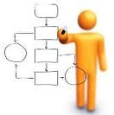
Paso 2. Diseño
Consiste en especificar cómo se resuelve el problema.
En esta fase se establece la secuencia de pasos que debe seguirse para obtener la solución del problema.
Esta secuencia es la base para escribir el código en un lenguaje de programación.
Herramientas: Algoritmos
Diagramas de flujo

Slide 11
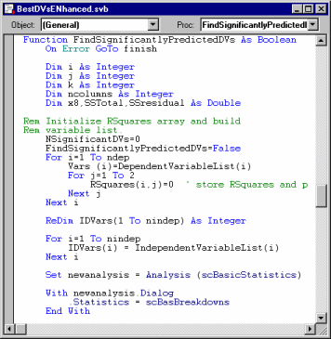
Paso 3. Codificación
Traducción de cada uno de los pasos especificados en el diseño a un lenguaje de programación, siguiendo las reglas de sintaxis del mismo.
El resultado de esta fase es un programa escrito en el lenguaje de programación seleccionado, el cual se denomina código fuente.

Slide 12
En la codificación, cada paso escrito en el diseño (algoritmo o diagrama de flujo), se escribe como una instrucción o sentencia.
Tipos básicos de instrucciones *:
Instrucciones de entrada/salida: permiten obtener datos y mostrar resultados.
Instrucciones aritmético-lógicas: ejecutan operaciones aritméticas (suma, resta, multiplicación, …) o lógicas.
* Barrios J. 2011. Apuntes de programación I.
webdelprofesor.ula.ve/ingenieria/ijudith/

Slide 13
Instrucciones de decisión: permiten a un programa elegir entre diferentes cursos de acción (tema 8, estructuras de decisión).
Instrucciones de repetición: permiten repetir una misma tarea o sentencia cierta cantidad de veces (tema 9, estructuras de repetición).

Slide 14
Paso 4. Ejecución y pruebas
Consiste en poner a funcionar el programa (ejecutar o correr el programa).
En esta etapa el compilador del lenguaje de programación traduce el código fuente a lenguaje de máquina (código objeto), siempre y cuando no tenga errores de sintaxis.

Slide 15
Errores de sintaxis: ocurren cuando se violan las reglas del lenguaje de programación.
Ejemplo:
X = a /( b+5 En esta instrucción hay un error de sintaxis, falta un paréntesis.
Si hay errores, es necesario corregirlos y volver a compilar el programa.

Slide 16
Una vez corregido los errores de sintaxis el programa se prueba con diferentes datos para determinar errores de lógica.
-Errores de lógica: el programa funciona pero los resultados son incorrectos.
Si hay errores de lógica se corrige el diseño y la codificación.

Slide 17
Etapas del proceso de programación
Análisis
Conocer y comprender el problema
Definir cuáles son los datos necesarios, procesos y resultados
Diseño
Especifica cómo se resuelve el problema
Secuencia de pasos
Codificación
Traducción del diseño a un lenguaje de programación
Técnica: análisis E-P-S
Herramientas: Algoritmos y diagramas de flujo-
Es necesario conocer la sintaxis del lenguaje
Tema 7 (Visual Basic)
Ejecución y pruebas
Consiste en poner a funcionar (correr el programa)
Identificar y corregir errores (sintaxis y lógica)

Slide 18
Algoritmos (diseño)
Un algoritmo es una secuencia ordenada de pasos que llevan a la solución de un problema o a la ejecución de una tarea.
Características de un buen algoritmo:
Los pasos deben ser precisos y claros.
Debe seguir un orden lógico.
Debe tener un principio y un fin (número finito de pasos)
Debe resolver correctamente el problema

Slide 19
Ejemplo: algoritmo para cepillarse los dientes
1. Dirigirse al lavamanos.
2. Tomar la crema dental y abrirla.
3. Tomar el cepillo de dientes y colocar crema dental sobre las cerdas.
4. Colocar la crema dental sobre el lavamanos.
5. Abrir el agua y mojar las cerdas del cepillo de dientes.
6. Cerrar el agua.
7. Cepillar la parte externa de los dientes superiores e inferiores con movimientos cortos y verticales.

Slide 20
8. Cepillar la superficie interna de los dientes superiores e inferiores
9. Cepillar las muelas superiores e inferiores
10. Cepillar suavemente la lengua.
11. Abrir el agua.
12. Enjuagar el cepillo y colocarlo sobre el lavamanos
13. Enjuagar la boca hasta que no queden restos de crema dental.
14. Cerrar el agua.

Slide 21
Tarea para la próxima clase:
Leer capítulo 1 del libro digital:
Introducción a la lógica de programación. Conceptos básicos y ejercicios.
Realizar los ejercicios propuestos.

